Slide 1

BÀI 10:
CẤU TRÚC LẶP

Slide 2
Bài 10: Cấu trúc lặp
Mục tiêu bài học
Nội dung bài:
1. Lặp
2. For-Do
3. While-Do
Câu hỏi trắc nghiệm
Bài Tập

Slide 3
Bài 10: Cấu trúc lặp Mục tiêu bài học:
* Hiểu nhu cầu của cấu trúc lặp trong biểu diễn thuật toán.
* Hiểu cấu trúc lặp kiểm tra điều kiện trước, cấu trúc lặp với số lần định trước.
* Biết cách vận dụng từng loại cấu trúc lặp phù hợp với tình huống cụ thể, đơn giản.
* Mô tả được thuật toán của một số bài toán đơn giản có sử dụng lệnh lặp.
* Viết đúng các lệnh lặp kiểm tra điều kiện trước, lệnh lặp với số lần định trước.
* Viết được thuật toán của số bài toán đơn giản.

Slide 4
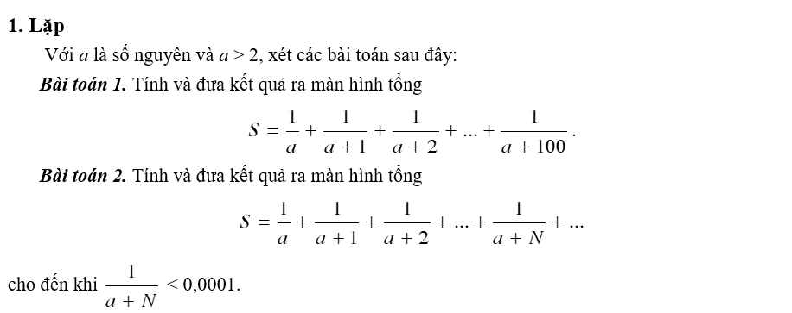
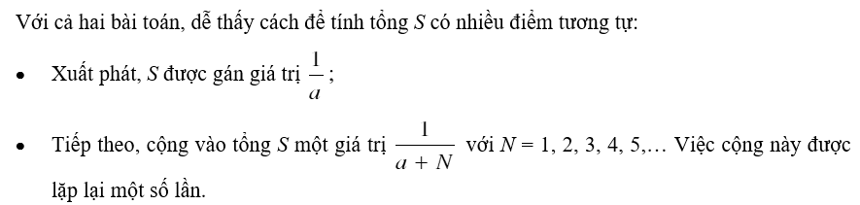
Bài 10: Cấu trúc lặp

Slide 5
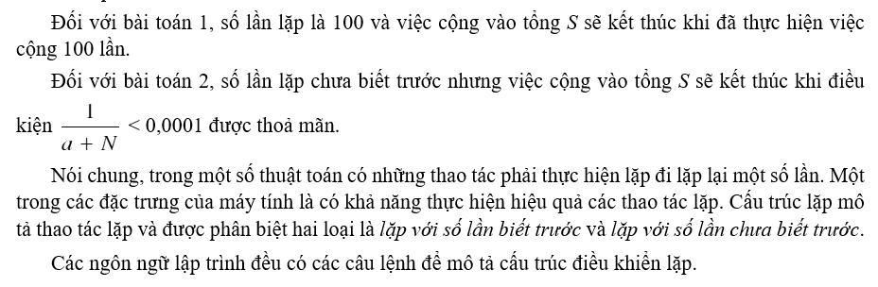
Bài 10: Cấu trúc lặp
1. Lặp

Slide 6
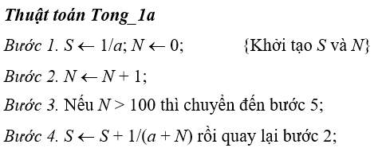
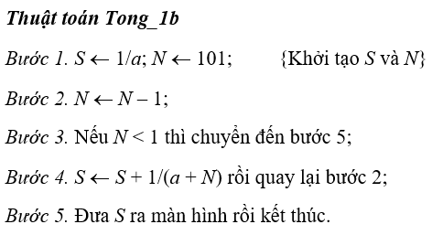

Bài 10: Cấu trúc lặp 2. Lặp với số lần biết trước và câu lệnh For – Do *Ta có 2 thuật toán Tong_1a và Tong_1b để giải bài toán 1 như sau:

Slide 7
Bài 10: Cấu trúc lặp 2. Lặp với số lần biết trước và câu lệnh For_Do
Trong thuật toán Tong_1a, giá trị N khi tham gia vào vòng lặp nhận giá trị bằng 1 và sau mỗi lần lặp N tăng lên 1 cho đến khi N>100 (N=101) thì kết thúc lặp (thực hiện đủ 100 lần). Trong thuật toán Tong_1b, giá trị N khi tham gia vào vòng lặp nhận giá trị bằng 100 và sau mỗi lần lặp N giảm đi 1 cho đến khi N<1 (N=0) thì kết thúc lặp (thực hiện đủ 100 lần). Ta nói cách lặp trong thuật toán Tong_1a là dạng lặp tiến và cách lặp trong thuật toán Tong_1b là dạng lặp lùi.

Slide 8
Bài 10: Cấu trúc lặp 2. Lặp với số lần biết trước và câu lệnh For_Do
*Mô tả lệnh lặp với số lần biết trước, Pascal dung câu lệnh For-Do với 2 dạng tiến và lùi như sau:
+ Lặp tiến: for <biến đếm>:=<giá trị đầu> to <giá trị cuối> do <câu lệnh>;
+ Lặp lùi: for <biến đếm>:=<giá trị cuối> downto <giá trị đầu> do <câu lệnh>;
Trong đó:
- Biến đếm là biến đơn, thường có kiểu nguyên.
- Giá trị đầu và giá trị cuối là các biểu thức cùng kiểu với biến đếm và giá trị đầu nhỏ hơn hoặc bằng giá trị cuối, nếu giá trị đầu lớn hơn giá trị cuối thì vòng lặp không được thực hiện.
* Hoạt động:
Lặp tiến: Câu lệnh sau từ khoá Do được thực hiện tuần tự, với biến đếm lần lượt nhận giá trị liên tiếp tăng từ giá trị đầu đến giá trị cuối.
Lặp lùi: Câu lệnh sau từ khoá Do được thực hiện tuần tự, với biến đếm lần lượt nhận giá trị liên tiếp giảm từ giá trị cuối đến giá trị đầu.
Lưu ý: giá trị của biến đếm được điều chỉnh tự động, vì vậy câu lệnh viết sau từ khoá Do không được thay đổi giá trị của biến đếm.

Slide 9
Bài 10: Cấu trúc lặp 2. Lặp với số lần biết trước và câu lệnh For_Do
*Ví dụ 1: Xuất ra màn hình giá trị từ 1 đến N với N nhập từ bàn phím.
? Dùng For-Do dạng lùi để viết chương trình VD1.
program VD1;
var I,N: integer;
begin
write(‘ nhap N=‘); readln(N);
for i:=1 to N do
write(I,’ ‘);
end.

Slide 10
Bài 10: Cấu trúc lặp 2. Lặp với số lần biết trước và câu lệnh For_Do
*Ví dụ 2: chương trình sau thực hiện việc nhập từ bàn phím 2 số nguyên dương M và N (M<N), tính và đưa ra màn hình tổng các số chia hết cho 3 hoặc 5 trong phạm vi từ M đến N.
Program VD2;
Var M,N.i: integer;
T: longint;
Begin
write(‘ nhap so M nho hon so N’);
write(‘M = ‘); readln(M);
write(‘N = ‘); readln(N);
T:=0;
for i:= N downto M do
if (I mod 3 =0) or (I mod 5 =0) then T:=T+I;
writeln(‘ ket qua:’, T);
End.

Slide 11
Bài 10: Cấu trúc lặp 3. Lặp với số lần chưa biết trước và câu lệnh While-Do
*Thuật toán Tong_2 để giải bài toán 2
Thuật toán Tong_2
Bước 1: S ←1/a; N←0; { Khởi tạo S và N}
Bước 2: Nếu 1/(a+N) <0,0001 thì chuyển đến Bước 5;
Bước 3: N← N+1;
Bước 4: S← S+1/(a+N) rồi quay lại Bước 2;
Bước 5: Đưa S ra màn hình rồi kết thúc.

Slide 12
Bài 10: Cấu trúc lặp 3. Lặp với số lần chưa biết trước và câu lệnh While-Do
Ta thấy, việc lặp với số lần chưa biết trước sẽ chỉ kết thúc khi một điều kiện cho trước được thoả mãn. Để mô tả cấu trúc như vậy Pascal dùng câu lệnh While-Do :
*Cấu trúc: While <điều kiện> Do <Câu lệnh>;
Trong đó: - Điều kiện là biểu thức logic.
- Câu lệnh là 1 câu lệnh đơn hoặc ghép
*Hoạt động: Nếu điều kiện còn nhận giá trị đúng thì câu lệnh sau từ khoá Do còn được thực hiện, ngược lại thoát khỏi vòng lặp While và thực hiện câu lệnh tiếp theo của chương trình
Lưu ý:
- Vòng lặp while phải có tính dừng. Nghĩa là điều kiện phải có trường hợp sai. Trong 1 số tình huống, người ta vẫn sử dụng vòng lặp vô hạn, nhưng cần có cơ chế để thoát khỏi vòng lặp khi cần thiết.
- Các lệnh trong vòng lặp thường được lặp lại nhiều lần, vì vậy để tăng hiệu quả của chương trình thù những thao tác không cần lặp lại nên đưa ra ngoài vòng lặp.

Slide 13
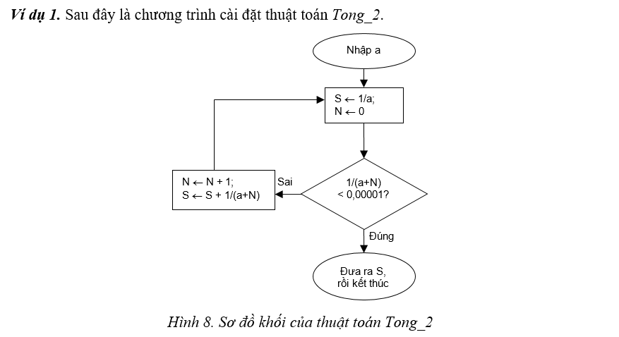
Bài 10: Cấu trúc lặp 3. Lặp với số lần chưa biết trước và câu lệnh While-Do

Slide 14
Bài 10: Cấu trúc lặp 3. Lặp với số lần chưa biết trước và câu lệnh While-Do
Program Tong_2;
Var S:real;
a, N: integer;
begin
write(‘ hay nhap gia tri a:’); readln(a);
S:= 1.0/a; N:=0;
while not(1/(a+N)<0.0001) do
begin
N:=N+1;
S:=S+1.0/(a+N);
end;
writeln(‘ Tong S la:’, S:8:4);
readln
End.

Slide 15
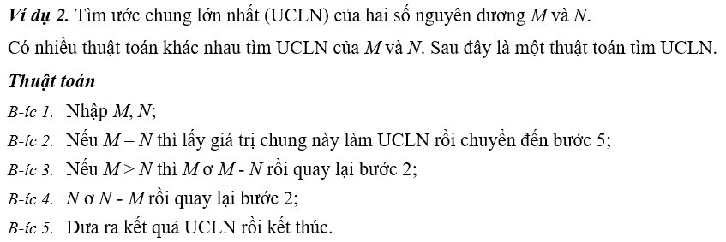
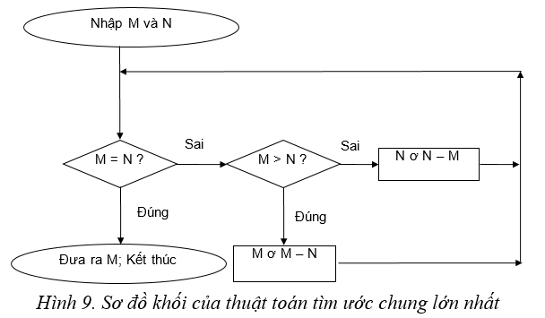
Bài 10: Cấu trúc lặp 3. Lặp với số lần chưa biết trước và câu lệnh While-Do

Slide 16
Bài 10: Cấu trúc lặp 3. Lặp với số lần chưa biết trước và câu lệnh While-Do
* Ví dụ 2: Tìm UCLN của 2 số nguyên dương M và N
Program UCLN;
Var M,N: integer;
Begin
write(‘ nhap M và N:’); readln(M,N);
while M<>N do
if M>N then M:= M-N else N:=N-M;
writeln(‘ UCLN = ‘, M);
readln
End.

Slide 17
Bài 10: Cấu trúc lặp Một số câu hỏi trắc nghiệm khách quan
Câu 1: Cú pháp lệnh lặp For – do dạng lùi:
A. for < biến đếm> = < Giá trị cuối >downto < Giá trị đầu > do < câu lệnh >;
B. for < biến đếm> := < Giá trị cuối >downto < Giá trị đầu > do < câu lệnh >;
C. for < biến đếm> = < Giá trị cuối >down < Giá trị đầu > do < câu lệnh >;
D. for < biến đếm> := < Giá trị đầu >downto < Giá trị cuối > do < câu lệnh>;
B. for < biến đếm> := < Giá trị cuối >downto < Giá trị đầu > do < câu lệnh >;

Slide 18
Bài 10: Cấu trúc lặp Một số câu hỏi trắc nghiệm khách quan
Câu 2: Kiểu dữ liệu của biến đếm trong lệnh lặp For – do:
A. Cùng kiểu với giá trị đầu và giá trị cuối
B. Chỉ cần khác kiểu với giá trị đầu
C. Cùng kiểu với các biến trong câu lệnh
D. Không cần phải xác định kiểu dữ liệu
A. Cùng kiểu với giá trị đầu và giá trị cuối

Slide 19
Bài 10: Cấu trúc lặp Một số câu hỏi trắc nghiệm khách quan
Câu 3: Vòng lặp While – do kết thúc khi nào
A. Khi một điều kiện cho trước được thỏa mãn
B. Khi đủ số vòng lặp
C. Khi tìm được Output
D. Tất cả các phương án
A. Khi một điều kiện cho trước được thỏa mãn

Slide 20
Bài 10: Cấu trúc lặp Một số câu hỏi trắc nghiệm khách quan
Câu 4: Tính tống S = 1 + 2 + 3 + … + n + … cho đến khi S>10⁸. Điều kiện nào sau đây cho vòng lặp while – do là đúng:
A. While S>=10⁸ do
B. While S < 10⁸ do
C. While S < 1.0E8 do
D. While S >= E8 do
C. While S < 1.0E8 do

Slide 21
Bài 10: Cấu trúc lặp Một số câu hỏi trắc nghiệm khách quan
Câu 5:Cho đoạn chương trình
s:=0;
for i:=1 to 10 do s:= s + i;
Kết thúc đoạn chương trình giá trị của biến s là:
A. 25
B. 45
C. 55
D. Một kết quả khác
C. 55

Slide 22
Bài 10: Cấu trúc lặp Một số câu hỏi trắc nghiệm khách quan
Câu 6: Cho đoạn chương trình
s:=2; a:=1;
while not(s*2 > 3) do
begin
a:= a +2;
s:= s + 1;
end;
Kết thúc đoạn chương trình giá trị của biến s và a lần lượt là
A. 3 và 3 B. 2 và 1 C. 1 và 2 D. một kết quả khác
B. 2 và 1

Slide 23
Bài Tập
Bài 1: Viết chương trình vẽ 1 tam giác cân bằng dấu *. In ra màn hình tam giác đó
Bài 2: Viết chương trình tính tổng bình phương các số chẵn từ 1 đến n; với n được nhập từ bàn phím.

